Slide 1
Go语言介绍与使用
2017年7月

Slide 2
思考
什么是Go语言
Go语言有什么优劣势
国内外使用情况
怎么使用

Slide 3
什么是Go语言

Slide 4
什么是Go语言
Go是Google开发的一种静态强类型、编译型，并发型，并具有垃圾回收功能的编程语言。为了方便搜索和识别，有时会将其称为Golang
——form wiki
作者：
罗伯特·格瑞史莫：曾协助制作Java的HotSpot编译器，以及Chrome的JavaScript引擎V8
罗勃·派克：贝尔实验室(Bell Labs)的Unix以及Plan 9操作系统计划成员，UTF-8字元编码创造者之一
肯·汤普逊：1983年图灵奖以及1998年美国国家技术奖获得者，Unix，Plan系统创造者之一，B语言，C语言的作者之一
Lan Lance Taylor：曾改善已广泛使用之开源码编译器GCC
Russ Cox：Plan9开发者之一

Slide 5
什么是Go语言
2009年
11月正式推出
同时宣布开源
2011年
3月发布第一个stable版本r56
2012年
3月发布第一个正式版本Go1
2013年
5月Go语言发布1.1正式版本
9月Go语言发布1.2正式版本
2014年
6月发布Go1.3
12月发布1.4
....
2017年
2月Go1.8发布
2015年8月Go语言1.5版本发布，移除了最后的C语言代码，完成了使用Go重写Go
2010年被授予2009年年度语言
2017年被授予2016年年度语言

Slide 6
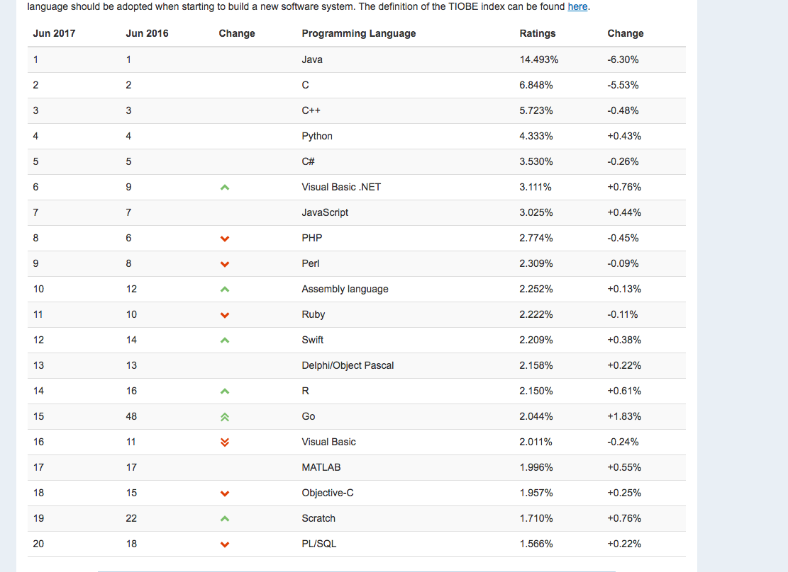
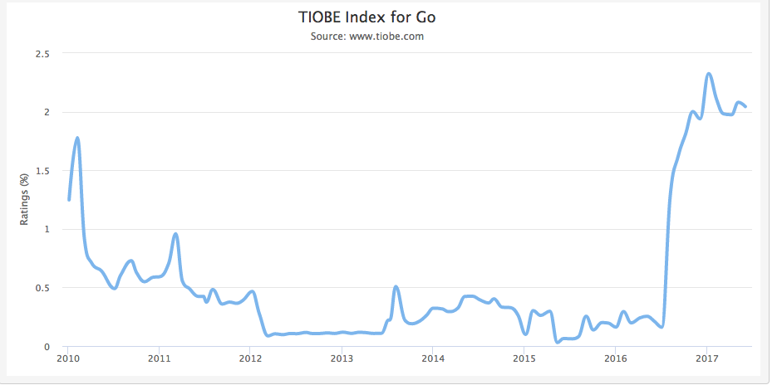
什么是Go语言
TIOBE排名情况

Slide 7
Go语言优劣势

Slide 8
Go语言优劣势
优势
简单易学，Go语言有着与C相似的语法，这是由于它的作者都有C的基因，因此在开发设计的初期就与C有着许多相似之处
静态类型语言：Golang变量类型在声明之后不可改变，在编译是可查出隐藏的大多数问题
Go语言自带简短语法进行变量定义以及初始化，并能根据初始化的值自动推导类型
代码风格强制统一：如上面所说Go安装包中有自己的代码格式化工具，可以对代码进行格式化，但是Go语言本身在代码风格方面做了一些强制处理：
1.每行程序结束后不需要撰写分号（;）
2.大括号（{）不能够换行放置
3.IF 判断式和 For 循环不需要以小括号包覆起来。
4.代码缩进限定为4个空格

Slide 9
Go语言优劣势
内置强大的工具链：Go语言自带了很多强大的命令和工具，通过它们可以很轻松的完成Go程序的获取，编译，测试，安装，运行，分析等一系列的工作，最突出的是gofmt工具，可以对项目中代码进行自动格式化
语言层面支持并发：拥有自己的并发编程模型，主要组成成分是goroutine以及channel
跨平台编译：由于Go引用了plan9的代码，不依赖系统信息，所以如果Go代码中不包含cgo，那么就可以做到windows系统编译linux的应用
静态链接：Go程序部署时，只需要将编译后的可执行文件复制到服务器就可以部署，不需要附加任何东西
多编程范式：Go支持函数式编程，也支持面向对象编程，既有接口类型与实现类型的概念又以函数类型为第一等类型
内置runtime，支持垃圾回收，默认由系统全权负责
Notes:
cgo就是在go语言中直接使用c语言的代码

Slide 10
Go语言优劣势
劣势
Go的import包不支持版本，有的时候升级容易导致项目不可运行，虽然在1.6以后的版本添加了vendor作为包管理，但是仍然不是非常好用，行业内更多人偏向于使用第三方管理器：dep以及glide等等
Go的Gc系统虽然在不断的更新优化，但是仍然比不上一些比较成熟的语言的Gc系统
虽然Go的工具库非常丰富，但是许多功能并没有一个非常成熟的工具库可供选择

Slide 11
国内外使用情况

Slide 12
国内外使用情况
国内
Gogs：自助git托管服务软件
Beego：简单又强大的web开发框架
TiDB：分布式NewSql数据库兼容Mysql
Codis：提供redis集群解决方案的代理软件
…
开源项目
七牛云存储
京东云平台
盛大CDN
weico
西山居
美团
豆瓣
车快快平台
…
应用Go的公司

Slide 13
国内外使用情况
国外
Docker：软件部署解决方案，轻量级的应用容器框架
Etcd：分布式键值存储系统，用于共享配置和服务发现
Gin：设计优良的高性能Web开发框架
NSQ ：实时的分布式消息平台
…
开源项目
Google
Youtube
Dropbox
dotCloud
Github
Mozilla
Bitbucket
…
应用Go的公司

Slide 14
如何使用

Slide 15
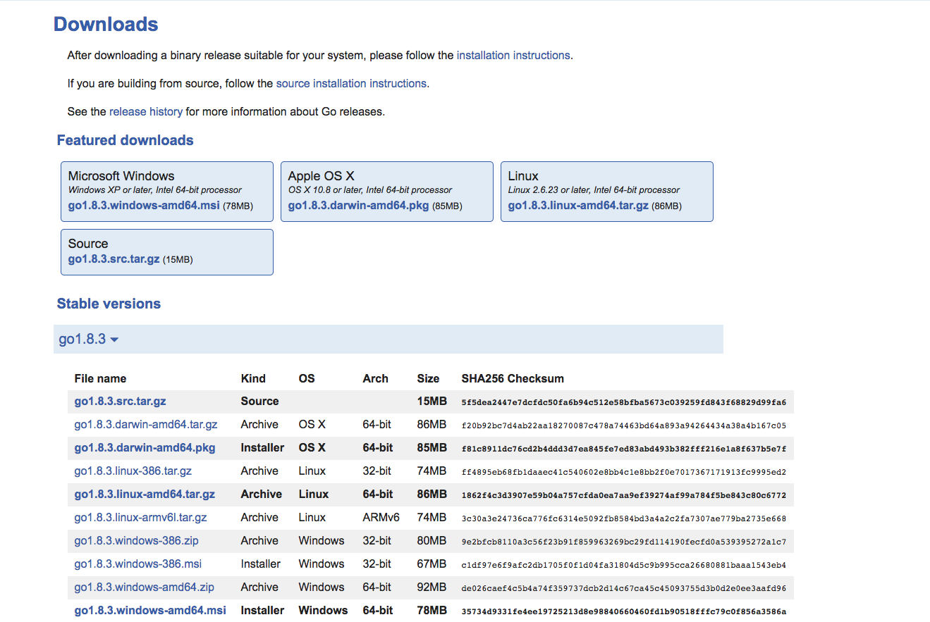
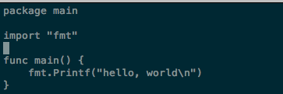

如何使用
安装
windows用户可下载msi安装包直接安装或下载zip压缩包解压缩安装需设置环境变量
mac用户可通过brew install 安装或者下载pkg安装包
Linux用户下载源码包解压缩并将压缩包中bin目录的路径添加到path中
测试
正确结果

Slide 16
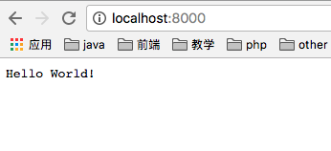
如何使用
十五行代码实现最简单Http网页服务器
package main import ( "io" "net/http" ) func hello(w http.ResponseWriter, r *http.Request) { io.WriteString(w, "Hello World!") } func main() { http.HandleFunc("/", hello) http.ListenAndServe(":8000", nil) }

Slide 17
谢谢

